Slide 1

SAVErino
Alunos:
Matheus Dantas 1621102
Lucas Santos 1621105
Pedro Conrado 1621660
Juan Cerejo 1620605

Slide 2
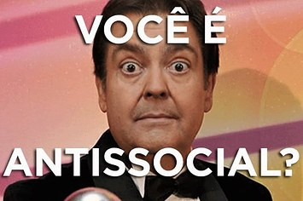
Qual a motivação de sua criação?
Semelhante a realidade de muitos
Diretamente relacionado ao humor moderno

Slide 3

O que seria o humor moderno?
Memes:
A origem da palavra
A definição de meme na internet é simples: trata-se de uma imagem, vídeo ou frase bem-humorada que se espalha na internet como um vírus.

Slide 4
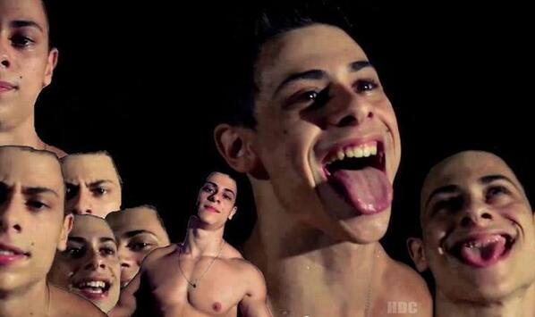

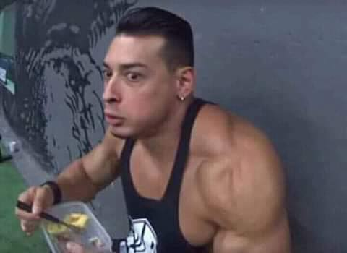

Exemplos:

Slide 5
História
Jovem antissocial.
Internet, memes e tecnologia.
Diversas situações desconfortáveis gerando aventuras para nosso personagem principal.
A busca pelo computador.
Diversidade da internet e possíveis inovações.

Slide 6
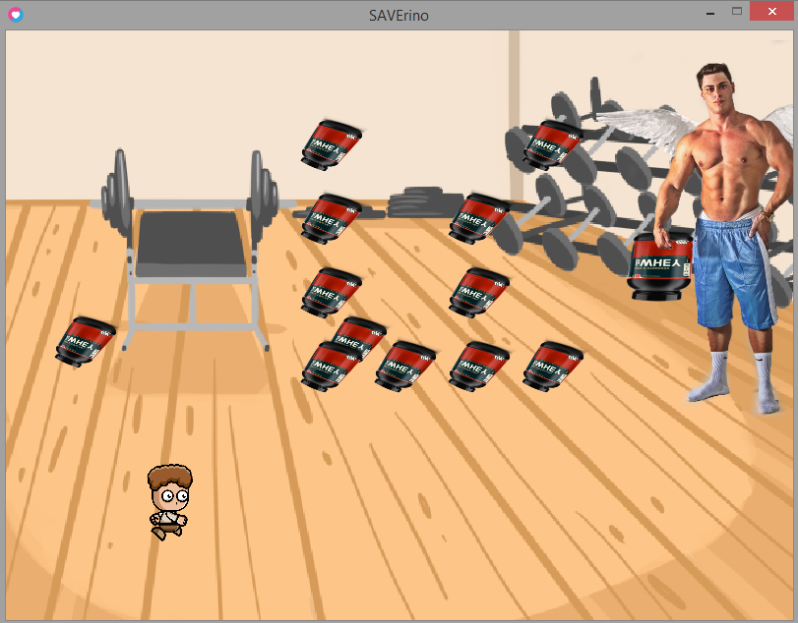



Gameplay
Jogo de plataforma 2D
Power Ups:
Desafios

Slide 7



Gameplay
3 FASES ÚNICAS

Slide 8
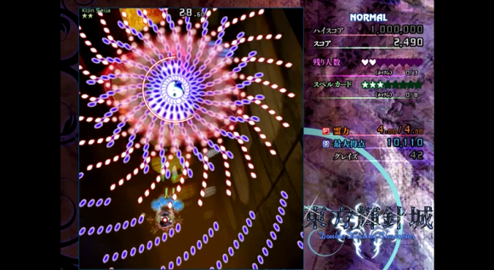
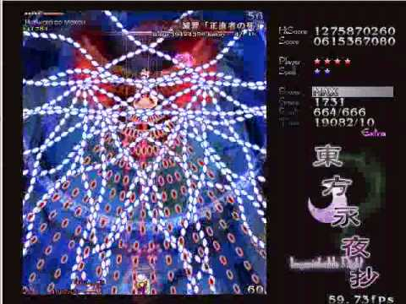
O que é um bullet hell?
Inimigos
Quantidade
Objetivo
Mecânica de jogo
Exemplo:
Touhou Project

Slide 9
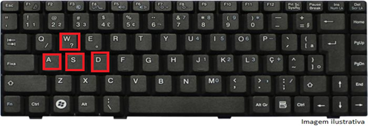

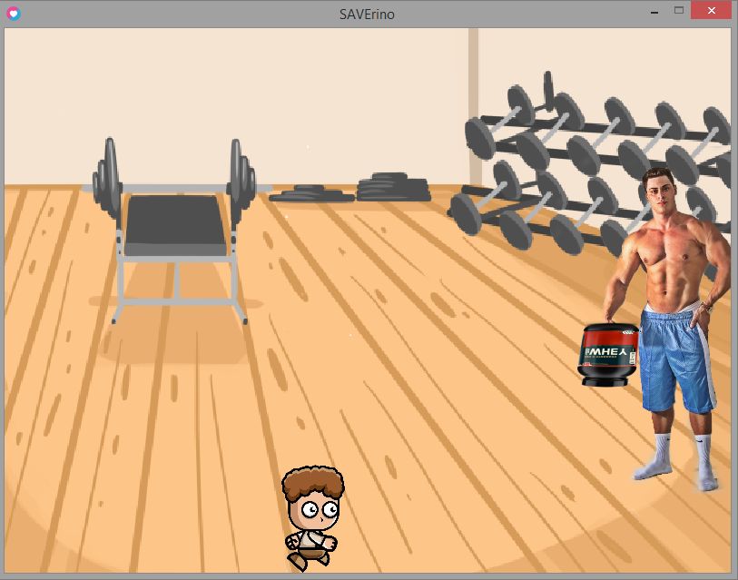
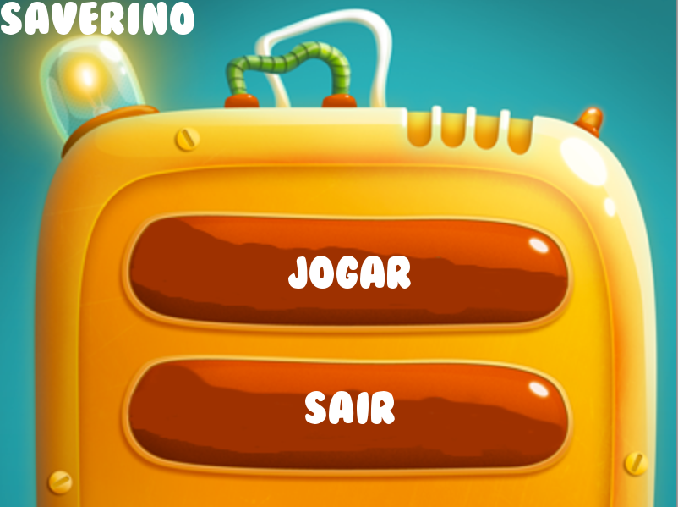
Mecânicas de Jogo
Controles:
Interfaces:

